Slide 1
信息学中的概率统计习题课
郭永康
前沿计算研究中心
2024.10.17

Slide 2
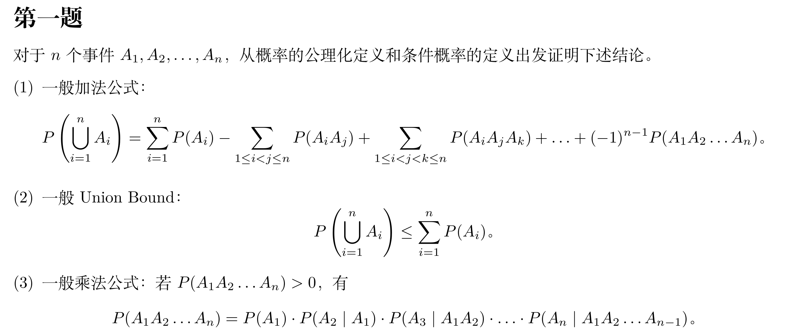

Slide 3
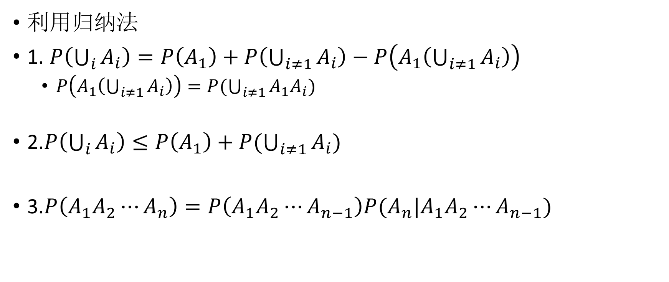
利用归纳法
1. $P\left(\bigcup_{i}{A_{i}}\right)=P\left(A_{1}\right)+P\left(\bigcup_{i≠1}{A_{i}}\right)−P\left(A_{1}\left(\bigcup_{i≠1}{A_{i}}\right)\right)$
$P\left(A_{1}\left(\bigcup_{i≠1}{A_{i}}\right)\right)=P(\bigcup_{i≠1}{A_{1}A_{i}})$
2.$P\left(\bigcup_{i}{A_{i}}\right)≤P\left(A_{1}\right)+P(\bigcup_{i≠1}{A_{i}})$
3.$P\left(A_{1}A_{2}⋯A_{n}\right)=P\left(A_{1}A_{2}⋯A_{n−1}\right)P(A_{n}|A_{1}A_{2}⋯A_{n−1})$

Slide 4
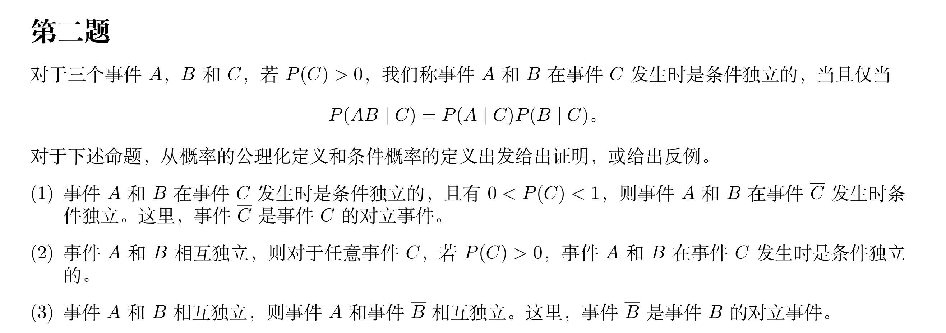

Slide 5
1. 反例：考虑一枚硬币C，当C为正面时，AB为独立的硬币，当C为反面时，AB为不独立的硬币。
2. 反例：考虑AB两枚独立硬币，C为事件两枚硬币结果相同。
3. 正确。

Slide 6
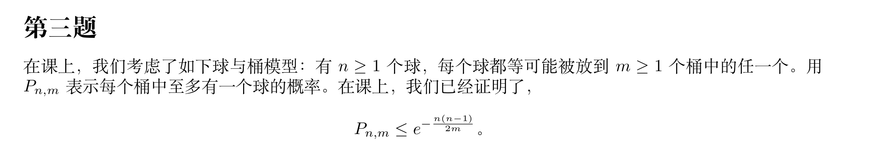
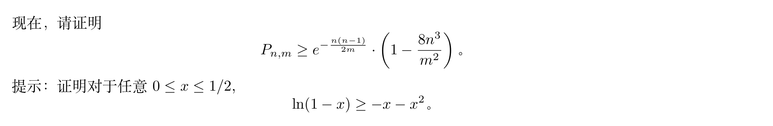

Slide 7

当$n≥m/2$,右式为负，显然成立
$P_{n,m}=Π_{i}\left(1−\frac{ⅈ}{m}\right)≥exp⁡(−\sum_{i}{(\frac{ⅈ}{m}+\frac{ⅈ^{2}}{m^{2}})})$ $(n≤m/2时)$
$\sum_{i}{\frac{ⅈ}{m}}=\frac{n\left(n−1\right)}{2m}$
$−\sum_{i}{\frac{ⅈ^{2}}{m^{2}}}≥−\frac{n^{3}}{m^{2}}≥\ln{(1−\frac{n^{3}}{m^{2}})}$

Slide 8


Slide 9

考虑反面事件，数字i未出现过。
k个数字未出现过的概率为${\left(1−\frac{k}{6}\right)}^{n}$
利用第一问中的加法公式。

Slide 10
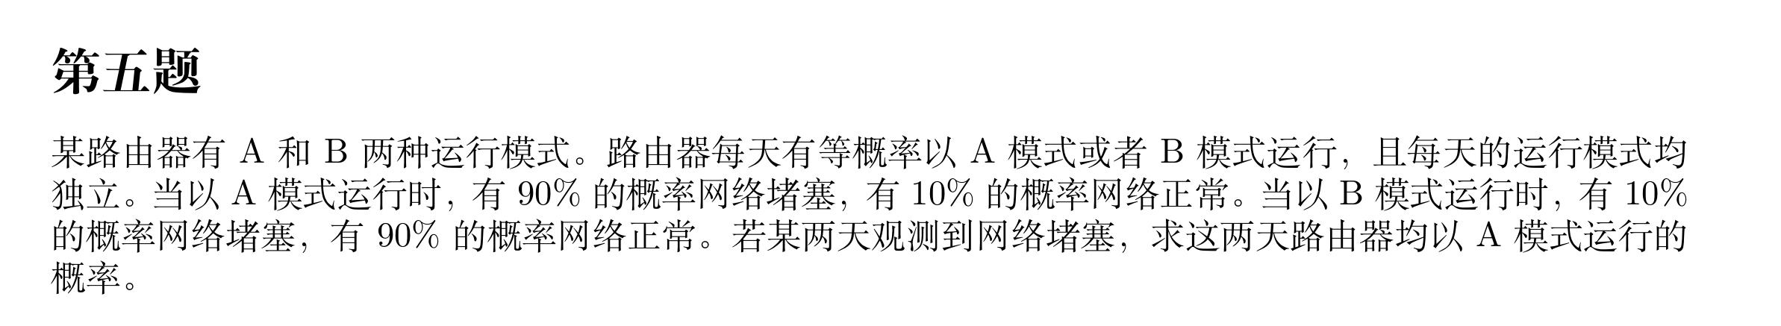

Slide 11
两种理解：
两天均堵塞
存在一天堵塞

Slide 12
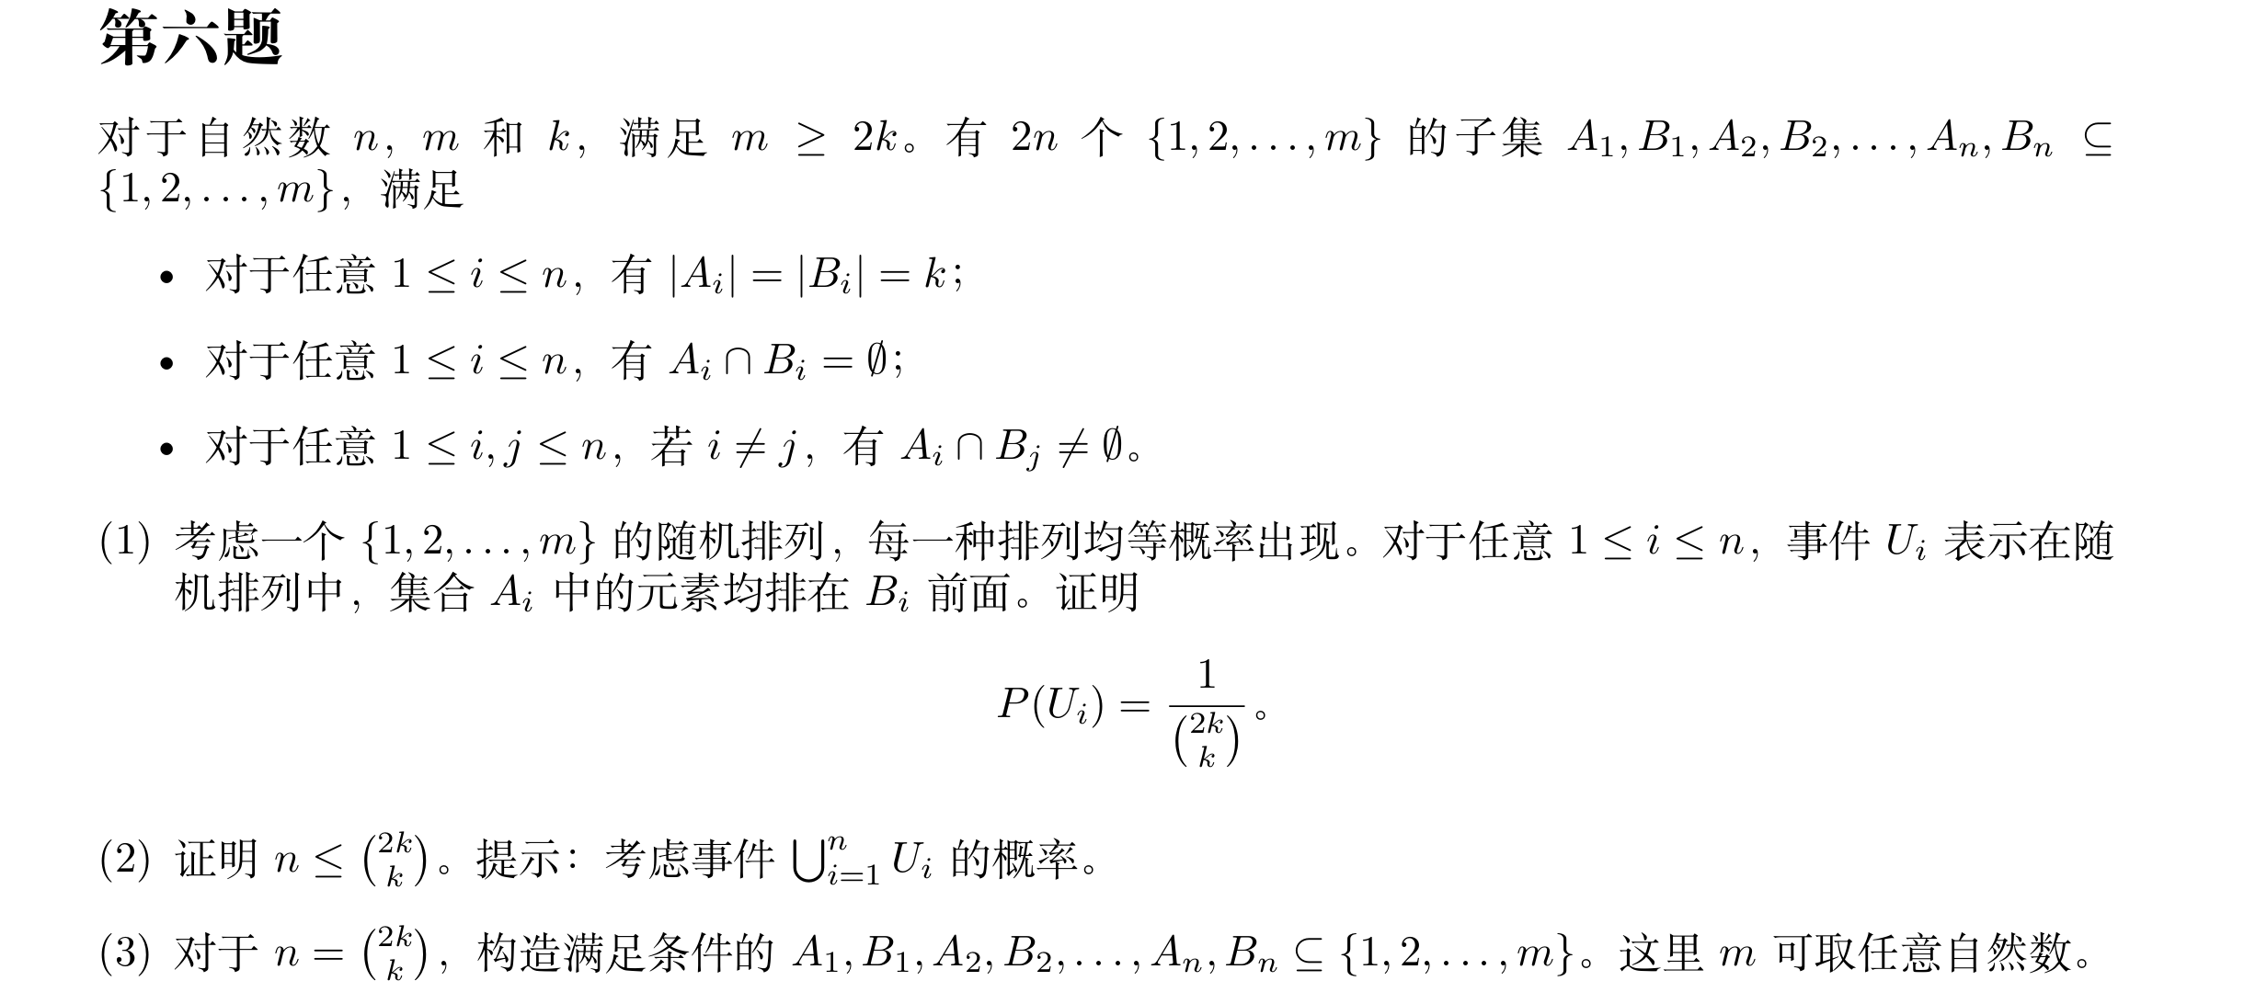

Slide 13

1. 总排列数为$(2k)!$，A、B中排列数各为$k!$
2. 根据提示利用Union Bound
3. $A_{i}$为$\{1,2,⋯2k\}$的全部k元素子集，$B_{i}$为$A_{i}$在$\{1,2,⋯2k\}$上的补集。

Slide 14
概率方法证明
Ramsey number
3-SAT
Lovász local lemma

Slide 15

Ramsey number
考虑一个n个点的完全图，将其边二染色。Ramsey number $R(r,r)$为最小可能的n，使得对于任意一种染色方式，总是存在一个同色的r个点的完全子图。
证明：$R\left(r,r\right)>2^{\frac{k}{2}−1}$

Slide 16

3-SAT
$每个子句都含有3个变量的或，{例如x}_{1}∨¬x_{2}∨x_{3}$
有n个这样的子句，m个变量
我们要寻找一个变量的赋值，使得所有子句的值都为真（可满足的）
当n较小时，可以用概率方法证明可满足性

Slide 17
Lovász local lemma
强化版的Union Bound
可以得到更强的概率不等式

